Slide 1


Gaps da Qualidade de Serviço
DARF
LOG
UFCD 487 - Customer Service

Slide 2
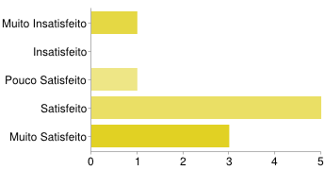
GAP do Conhecimento
DARF
LOG
Atendimento Telefónico
Não existe funcionário exclusivo para atendimento telefónico
Muito Insatisfeito | 1 | 10%
Insatisfeito | 0 | 0%
Pouco Satisfeito | 1 | 10%
Satisfeito | 5 | 50%
Muito Satisfeito | 3 | 30%

Slide 3
GAP de Padrões
DARF
LOG
Atendimento efetuado por qualquer funcionário, conforme a disponibilidade
Reclamações e/ou pedidos não seguiam pelos canais mais adequados, originando uma perda significativa de clientes.

Slide 4
GAP de Execução / Desempenho
DARF
LOG
Implementação de uma linha exclusiva para apoio ao cliente:
  Contratação de funcionário exclusivamente para atendimento telefónico
    Formação específica e adequada à empresa

Slide 5

GAP de Comunicações
DARF
LOG
Informação aos clientes, através da internet (e-mail, site e Redes Sociais da empresa) e/ou telefone, da implementação do novo sistema de atendimento ao cliente.

Slide 6

GAP de Serviço
DARF
LOG
  Implementação de um sistema de reclamações e/ou sugestões por intermédio de inquéritos de satisfação através da Internet (Redes Sociais e site institucional da empresa)
Inquérito específico para a área de atendimento telefónico afim de perceber se o problema foi resolvido

Slide 7
DARF
LOG
DULCE MARQUES
FILIPE CIOGA
RUI SOUSA

